Slide 1
আজকের ক্লাসে সবাইকে -
স্বাগতম

Slide 2
পরিচিতি
শিক্ষক পরিচিতি
পাঠ পরিচিতি
মোঃ হাবিবুর রহমান
প্রভাষক (রাষ্ট্র বিজ্ঞান বিভাগ)
কুশিয়ারা ডিগ্রি কলেজ গোলাপগঞ্জ, সিলেট।
শ্রেণি : দ্বাদশ
বিষয় : পৌরনীতি ও সুশাসন ২য় পত্র
অধ্যায় : 4র্থ
সময় : 60 মিনিট
তারিখ : ০২/12/২০১9ইং

Slide 3
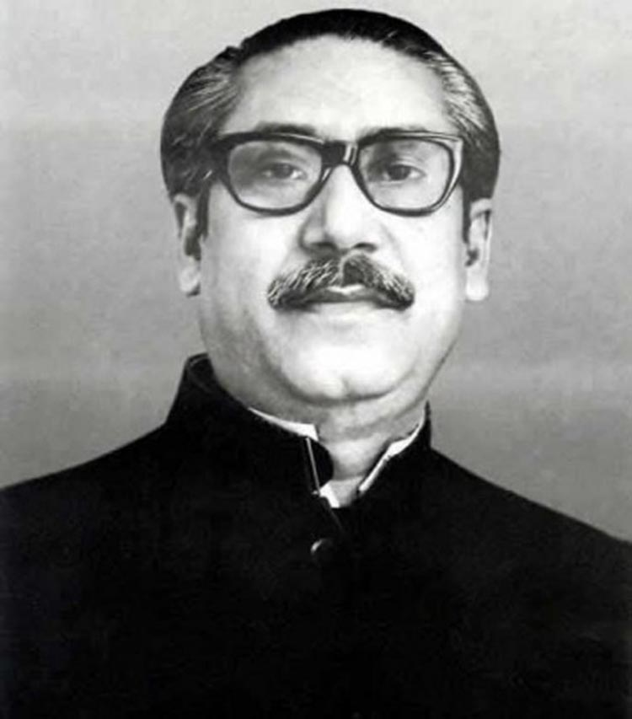
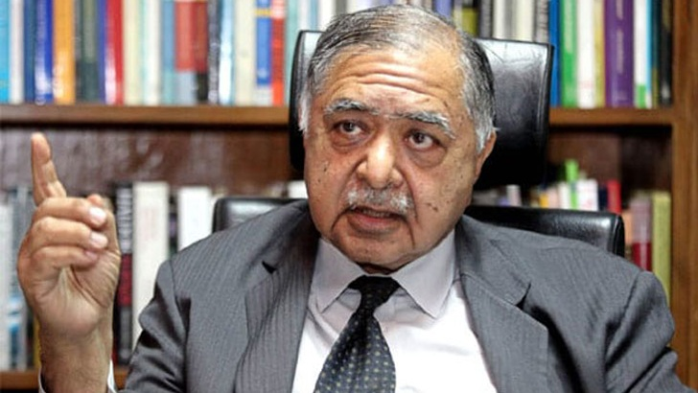
পূর্বজ্ঞান যাচাই
ড. কামাল হোসেন
বঙ্গবন্ধু শেখ মুজিবুর রহমান

Slide 4
আমাদের আজকের পাঠ-
সংবিধান

Slide 5
শিখনফল
এ পাঠ শেষে শিক্ষার্থীরা-
১। সংবিধান কি বলতে পারবে।
২। সংবিধানের বৈশিষ্ট্য ব্যাখ্যা করতে পারবে।
৩। সংবিধানের প্রয়োজনীয়তা বর্ণনা করতে পারবে।

Slide 6
সংবিধানঃ ভূমিকা
মানবসমাজের কল্যাণসাধনের উদ্দেশ্যে রাষ্ট্রের সৃষ্টি। এ উদ্দেশ্য সফল করতে হলে রাষ্ট্রকে কতগুলো নিয়মের অধীনে পরিচালিত করতে হয়। রাষ্ট্র পরিচালনার এই মৌলিক নিয়ম-নীতিগুলোকেই বলা হয় সংবিধান। সংবিধান ছাড়া কোনো রাষ্ট্রই চলতে পারে না। তাই প্রত্যেক রাষ্ট্রেরই সংবিধান রয়েছে। কোনো কোনো রাষ্ট্রের সংবিধান লিখিত, আবার কোনো কোনোটি খুব সহজেই পরিবর্তন করা যায়, আবার কোনোটির পরিবর্তন পদ্ধতি বেশ জটিল। 1971 সালে মহান মুক্তিযুদ্ধের পর স্বাধীন ও সার্বভৌম রাষ্ট্র হিসেবে বাংলাদেশ প্রতিষ্ঠিত হলে সংবিধান প্রণয়ন করা জরুরি হয়ে পড়ে। 1972 সালের 17ই জানুয়ারি বঙ্গবন্ধু শেখ মুজিবুর রহমান অস্থায়ী সংবিধান আদেশ জারি করেন এবং এবং খসড়া সংবিধান প্রণয়ন কমিটি গঠন করেন। কমিটি খসড়া সংবিধান অনেক যাচাই বাছাই ও পরীক্ষা নিরীক্ষা করে 1972 সালের 4ঠা নভেম্বর বাংলাদেশের গণপরিষদে উত্থাপন করে যা বিপুল হর্ষধ্বণি ও তুমুল করতালির মাধ্যমে গৃহীত হয় এবং 16ই ডিসেম্বর কার্যকর করা হয়।

Slide 7
সংবিধানঃ বৈশিষ্ট্য
লিখিত সংবিধান
প্রজাতন্ত্র
দুষ্পরিবর্তনীয় সংবিধান
মৌলিক অধিকার
সংবিধানের প্রাধান্য
রাষ্ট্র পরিচালনার মূলনীতি
সংসদীয় গণতন্ত্র
এক কক্ষবিশিষ্ট আইনসভা
ন্যায়পাল
এককেন্দ্রিক শাসনব্যবস্থ্যা
বিচার বিভাগের স্বাধীনতা
সর্বজনীন ভোটাধিকার
প্রশাসনিক ট্রাইব্যুনাল
মালিকানা নীতি
অর্থনৈতিক ও সামাজিক ন্যায়বিচার
জনগণের সার্বভৌমত্ব
দলীয় শৃঙ্খলা

Slide 8
লিখিত সংবিধানঃ বাংলাদেশের সংবিধান লিখিত। মোট 82 পৃষ্ঠার এ সংবিধানে 153টি অনুচ্ছেদ যা 11টি ভাগে বিভক্ত এবং যাতে একটি প্রস্তাবনা ও 4টি (বর্তমানে 7টি) তফসিল আছে।
প্রজাতন্ত্রঃ বাংলাদেশ একটি প্রজাতন্ত্র। একজন নামমাত্র রাষ্ট্রপতি হবেন রাষ্ট্রপ্রধান, যার নামে রাষ্ট্রের শাসনকার্য পরিচালিত হবে এবং তিনি সংসদ সদস্যদের দ্বারা নির্বাচিত হবেন।
দুষ্পরিবর্তনীয় সংবিধানঃ বাংলাদেশের সংবিধান দুষ্পরিবর্তনীয়। সংবিধানের কোনো ধারা বা অংশবিশেষ পরিবর্তন করতে হলে সংসদের মোট সদস্যের দুই-তৃতীয়াংশের ভোট প্রয়োজন হয়।
মৌলিক অধিকারঃ বাংলাদেশের সংবিধান জনগণের মৌলিক অধিকার প্রদানের ব্যবস্থা করেছে। নাগরিকদের মৌলিক অধিকার নিশ্চিত করার জন্য একটি অধ্যায় রাখা হয়েছে। সেখানে নাগরিকদের রাষ্ট্র কর্তৃক স্বীকৃত বিভিন্ন মৌলিক অধিকারের একটি দীর্ঘ তালিকা দেওয়া আছে। বাকস্বাধীনতা, জীবনধানের অধিকার চলাফেরার স্বাধীণতা, চিন্তা ও বিবেকের স্বাধীনতা, সম্পত্তির অধিকার, সভা-সমিতির অধিকার, ধর্মীয় স্বাধীনতা ইত্যাদি মৌলিক অধিকার সংবিধান দ্বারা স্বীকৃতি দেওয়া হয়েছে।

Slide 9
সংবিধানের প্রাধান্যঃ রাষ্ট্রীয় সব আইনের উপর সংবিধানের প্রাধান্য দেওয়া হয়েছে। সংবিধানের সাথে সাংঘর্ষিক কোনো আইন বাতিল করা হয়েছে। অর্থাৎ রাষ্ট্র পরিচালনার ক্ষেত্রে সংবিধানকে প্রাধান্য দেওয়া হয়েছে।
রাষ্ট্র পরিচালনার মূলনীতিঃ 1972 সালের সংবিধানের অন্যতম বৈশিষ্ট্য হলো এতে রাষ্ট্র পরিচালনার মূলনীতিসমূহ সুস্পষ্টভাবে লিপিবদ্ধ করা হয়েছে। সংবিধানের দ্বিতীয় ভাগটি এজন্য প্রণীত। জাতীয়তাবাদ, গণতন্ত্র, সমাজতন্ত্র ও ধর্মনিরপেক্ষতাকে রাষ্ট্রীয় মূলনীতি হিসেবে ঘোষণা করা হয়েছে।
সংসদীয় গণতন্ত্রঃ 1972 সালের সংবিধানের সংসদীয় সরকার পদ্ধতি প্রবর্তন করা হয়। প্রধানমন্ত্রীর নেতৃত্বাধীন মন্ত্রিপরিষদ হবে শাসনকার্য পরিচালনার মূল চালিকাশক্তি। এর মাধ্যমে জাতীয় সংসদকে সার্বভৌম ক্ষমতা প্রদান করা হয় এবং মন্ত্রিসভার সদস্যগণ একক ও যৌথভাবে জাতীয় সংসদের নিকট দায়ী থাকেন।

Slide 10
এক কক্ষবিশিষ্ট আইনসভাঃ বাংলাদেশে সংবিধানে এক কক্ষবিশিষ্ট আইনসভার বিধান রাখা হয়। আইনসভার নাম হবে জাতীয় সংসদ। আর এই এক কক্ষবিশিষ্ট আইনসভার সদস্যসংখ্যা হবে 315। 300 জন সরাসরি নির্বাচিত জনপ্রতিনিধি। বাকি 15 জন হবেন নারী সদস্য। নারীদের জন্য 15টি আসন 10 বছরের জন্য সংরক্ষিত রাখা হয়।
ন্যায়পালঃ বাংলাদেশ সংবিধানে ন্যায়পালের বিধান রাখা হয়। সংসদ আইনের মাধ্যমে ন্যায়পাল সৃষ্টি করবে এবং ন্যায়পাল সুপ্রিম কোর্টের বিচারকের মতো ক্ষমতার অধিকারী হবেন। সরকারের যেকোন কর্তৃপক্ষের বিরুদ্ধে আনীত অভিযোগ শোনা, দন্ড প্রদান এবং ন্যায়পালের কাছে জবাবদিহি করতে যে কেউ বাধ্য থাকবেন।
এককেন্দ্রিক শাসনব্যবস্থাঃ 1972 সালের বাংলাদেশর সংবিধানে বাংলাদেশকে একটি এককেন্দ্রিক রাষ্ট্র হিসেবে ঘোষণা করা হয়, যেখানে কেন্দ্রীয় সরকারকে সব ক্ষমতা প্রদান করার হয়। আর কেন্দ্রীয় সরকারই সার্বভৌম কর্তৃপক্ষ হিসেবে সংবিধান অনুযায়ী শাসনকার্য পরিচালনা করে।

Slide 11
বিচার বিভাগের স্বাধীনতাঃ বাংলাদেশের সংবিধানে বিচার বিভাগের স্বাধীনতা নিশ্চিত করা হয়। বিচার বিভাগকে জনগণের মৌলিক অীধকার ও স্বাধীনতা রক্ষার একমাত্র রক্ষাকবচ হিসেবে বিবেচনা করা হয়। সে অনুযায়ী সংবিধানের বিচার বিভাগকে নির্বাহী বিভাগ থেকে সম্পূর্ণ পৃথক করার ঘোষণা দেওয়া হয়।
সর্বজনীন ভোটাধিকারঃ বাংলাদেশ সংবিধানে প্রাপ্তবয়স্ক নাগরিকের সর্বজনীন ভোটাধিকার প্রদান করা হয়। জাতি-ধর্ম-বর্ণ-লিঙ্গ-নির্বিশেষে 18 বছর বয়স্ক যেকোন নাগরিককে ভোটাধিকার প্রয়োগের জন্য ভোটাধিকার দেওয়া হয়।
প্রশাসনিক ট্রাইব্যুনালঃ 1972 সালের সংবিধানের অন্যতম বৈশিষ্ট্য হলো প্রশাসনিক ট্রাইব্যুনাল গঠনের ব্যবস্থা করা। এটাকে সাধারণ বিচারব্যবস্থা থেকে পৃথক রাখা হয় এবং সরকারি কর্মকর্তা ও রাষ্ট্রায়ত্ত প্রতিষ্ঠানসমূহের কর্মকর্তাদের নিয়োগ, পদোন্নতি, দন্ড ইত্যাদি বিষয়ের সুরাহা এর এখতিয়ারভুক্ত।

Slide 12
মালিকানা নীতিঃ বাংলাদেশর সংবিধানে মালিকানার নীতি স্বীকৃত হয়েছে। এখানে তিন ধরণের মালিকানার কথা বলা হয়েছে। যথাঃ (1) রাষ্ট্রীয়; (2) সমবায় ও (3) ব্যক্তিগত মালিকানা। তবে সমবায় ও ব্যক্তিগত মালিকানা রাষ্ট্রীয় নিয়ন্ত্রণাধীনে ভোগ করা হবে।
অর্থনৈতিক ও সামাজিক ন্যায়বিচারঃ 1972 সালের সংবিধানে অর্থনৈতিক মুক্তি ও সামাজিক ন্যায়বিচারের কথা বলা হয়। সংসদীয় গণতন্ত্রের মাধ্যমে সামাজিক ন্যায়বিচার প্রতিষ্ঠার কথা বলা হয়।
জনগণের সার্বভৌমত্বঃ বাংলাদেশের 1972 সালের সংবিধানে জনগণের সার্বভৌমত্বের স্বীকৃতি প্রদান করা হয়েছে। সংবিধানে বলা হয়েছে, “জনগণই সব রাষ্ট্রীয় ক্ষমতার উৎস। জনগণ প্রত্যক্ষভাবে বা প্রতিনিধি নির্বাচনের মাধ্যমে পরোক্ষভাবে রাষ্ট্রীয় ক্ষমতা পরিচালনা করবে।”
দলীয় শৃঙ্খলাঃ সংবিধানের 70নং অনুচ্ছেদে দলীয় শৃঙ্খলার ব্যাপারে গুরুত্বারোপ করে বলা হয়েছে, কোনো সংসদ সদস্য নিজ দল ত্যাগ করলে বা সংসদে জি দলের বিপক্ষে ভোট দিলে তার আসন শূন্য বলে বিবেচিত হবে।

Slide 13
একক কাজ
সংবিধান কি?
অস্থায়ী সংবিধান আদেশ জারি করেন কে? কত তারিখে?
কয়েকটি সংবিধানের বৈশিষ্ট্য লিখ।

Slide 14
দলীয় কাজ
শিক্ষার্থীরা 1972 সালের সংবিধানের মূল বৈশিষ্ট্যগুলো আলোচনা করবে এবং পরস্পর বিভিন্ন প্রশ্নের উত্তর খুঁজবে।

Slide 15
মূল্যায়ন
সংবিধান কি?
দুইটি সংবিধানের বৈশিষ্ট্য বল।

Slide 16
বাড়ির কাজ
বাংলাদেশের সংবিধানের বৈশিষ্ট্যের সাথে অন্য কোন দেশের সংবিধানের সাথে মিল খুঁজে পাওয়া যায় কি না তোমার উত্তরের স্বপক্ষে যুক্তি দেখাও।

Slide 17
ধন্যবাদ

